Slide 1
打造互联网教育公共服务平台
郑庆华
西安交通大学，MOOC中国联盟

Slide 2
互联网改变了世界，改变了教育
历史上还从来没有一项技术像计算机和互联网技术那样，在不到50年的时间里，影响和改变了人类社会的一切！
教育互联网：强调将现有的教育模式、内容、工具、方法、体系用互联网的手段复制一遍，即简单地“把线下搬到线上”；
互联网教育：强调在认识教育本质的基础上，用互联网的思维重塑教育模式、内容、工具、方法、体系。
2

Slide 3




互联网+正在引发第三次教育革命
教育特征
教育要素：来自同一位老师
教育过程：在一个老师教育下完成
农业社会
教育特征
教育要素：来自同一所学校
教育过程：在一所学校内完成
工业社会
教育特征
教育要素：来自不同国家不同学校
教育过程：跨国、跨学校完成
信息社会
3

Slide 4




远程教育的发展历程
传统函授
广播电视
网络教育
互联网+教育
第一代
第二代
第三代
第四代
1900
1980
1999
2012
纸介质
单向广播
数字化
多媒体
交互式
情感交互
知识发现
个性服务
特
点
网络教育
多媒体
4

Slide 5
Contents Title
MOOC中国是什么？
MOOC中国的技术架构与特色
MOOC中国的应用实践

Slide 6


Slide 7
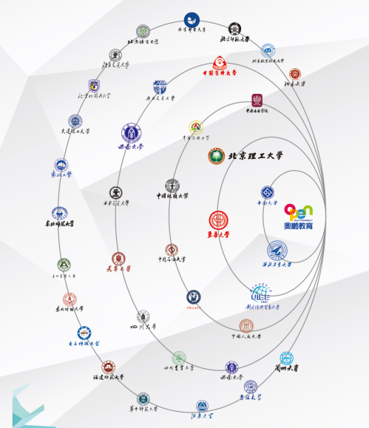
“MOOC中国”联盟成员单位
目前拥有116家成员单位，其中理事单位40家，会员单位72家
7

Slide 8
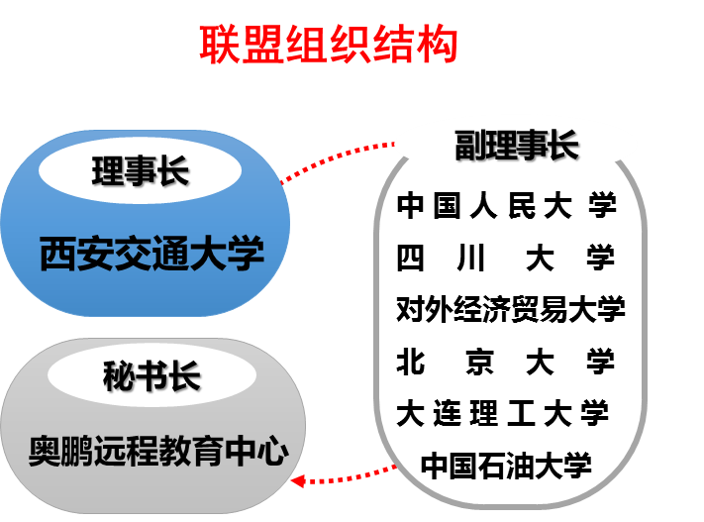
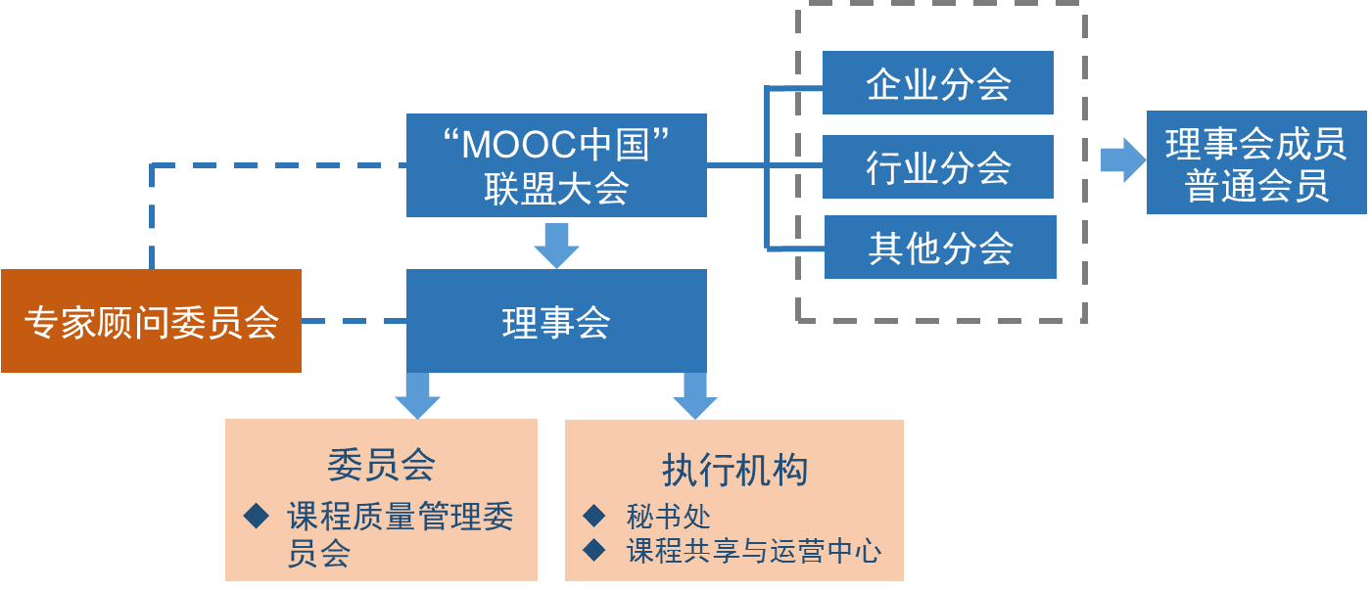
“MOOC中国”联盟组织结构与构成
http://www.mooc2u.com/
8

Slide 9
“MOOC中国”的宗旨与使命
国家利益需要
国际竞争需要
学习者需要
做政府想做
社会愿做
单一高校做不了的事情
实现网络教育公共服务体系从1.0到2.0的蜕变
“互联网+教育”的探索及实践创新基地
9

Slide 10
MOOC中国：
打造网络教育公共服务平台

Slide 11

公共服务体系的产生背景
国际背景
在加入WTO之后有限的保护期内，需要建立一个国家级的统一的远程教育服务品牌，抗衡国外的远程教育，提高国际竞争能力。
整合资源、建立平台、打造品牌
需要统一规范和质量标准的远程教育公共服务体系，为68所试点高校和所有高校提供社会化的支持服务；
加强招生、教学过程和考试等的管理、监控和服务，提高学习支持服务的水平；
建立网络教育全国统考的技术平台和监管服务体系；
促进各高校网络教育资源的整合、共享和综合利用，促进教学质量的全面提升。
国内需求
11

Slide 12
公共服务体系存在的三大核心价值
做政府想做的事情
我的观点
这是公共服务体系的核心价值和赖以持续发展的根本所在。其特色是为“教育”服务。
做高校难做的事情
远程教育
公共服务体系
做学生愿做的事情
12

Slide 13
“MOOC中国”的业务定位
面向行业，市场导向
政策引领方向，需求驱动资源，
行业特色突出
国际化，走出去
整合教育资源，结合“一带一路”国家战略开拓国际远程教育业务
区域化
一地一策，精准扶贫，满足老百姓的需要
13

Slide 14
典型应用：面向“一带一路”国家的特色资源建设
丝路环境数据库
政策法规库
视频资源库
丝路人文历史风情
政经动态
投资指南
机构信息
百强企业SWOT分析案例
政策法规
行业标准
其他规范、办法
工程科技类英文课程
工程科类中文课程（英文字幕）
中国经典传统文化课程（英文字幕）

Slide 15
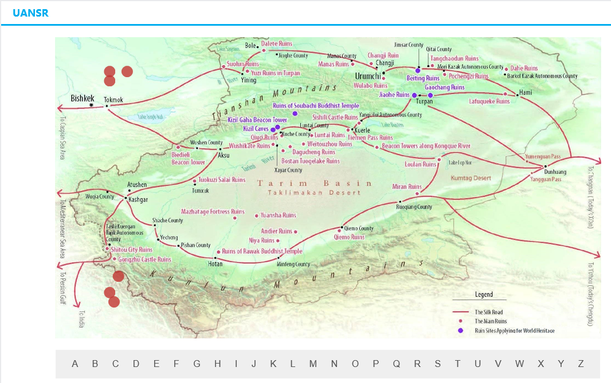
1.1 丝路环境数据库
合作方式
主要国家
主要领域
主要行业
丝路大学联盟
主要企业

Slide 16
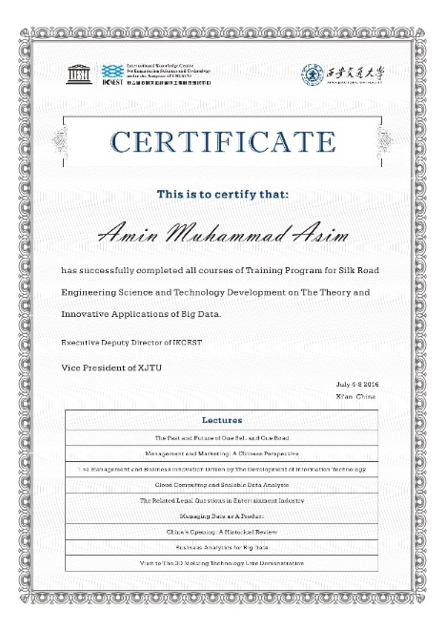


打造“一带一路“人才培养的品牌
在“丝路科技知识服务系统”子项目的任务框架内，与国际知识中心联合举办“丝路工程科技发展专项培训”。该培训将通过一系列专题培训，以集中面授、参观学习、互动交流、实践应用等多种形式，对丝路沿线国家来华留学生、在华外向型企业技术及管理骨干等开展工程科技培训，培养丝路人才，助力“一带一路”发展战略。

Slide 17
丝路工程科技发展专项培训
项目名称 | 大数据理论与实践创新应用 | 医学前沿科技发展
培训对象 | 丝路沿线国家来华留学生 西安高新区企业高管 | 丝路沿线国家来华留学生
报名人数 | 71名留学生 10名企业高管 | 30人
计划班次 | 1个班次 | 1个班次
计划第一期培训时间 | 2016年7月4日-8日 | 2016年7月11日-15日
课程设置 | 信息技术专题、公共课程 | 医学基础、临床医学、公共课程
课程节次 | 9个单元 | 9个单元
授课形式 | 全英文集中面授、参观学习 | 全英文单学科专题讲座、实践体验
随着培训的开展，将培训面扩大至全陕西甚至全国，并开发更多培训课程，建立健全认证体系，满足不同层次学员的需求。

Slide 18
首批两个班次的学员来自28个国家，共计111人，涉及13个专业背景。

Slide 19
MOOC中国的探索与创新实践
02

Slide 20

四个关键子系统
近期目标：完成包括知识检索，个性化推送和大数据对平台的数据支持
远期目标：基于知识图谱的智能搜索、个性化推荐等服务（研究和探索性开发）
知识图谱构建
资源管理系统
大数据分析
教学教务平台
20

Slide 21





关键子系统1：基于知识地图的导航学习
将碎片化知识聚合成符合认知特点的知识森林，缓解学习迷航问题。
导航学习：
根据先验知识与学习目标在知识地图上为学习者规划一条由知识单元关联关系组成的学习路径。
智能检索整体框架图
智能检索服务接口
语料库
日志分析
查询模块
查询语句分析
结果格式化
特点:
缓解“学习迷航”问题；
整合特定知识单元的资源，缓解碎片化问题；
依据关联关系快捷地获取与特定知识相关的学习资源
知识库访问接口
查询处理
结果排序
知识库模块
知识库
索引数据库访问接口
语料库
构建知识库
索引数据库
资源数据库
索引模块
基础词库
专业词库
索引构建
数据抓取
课程元数据
21

Slide 22
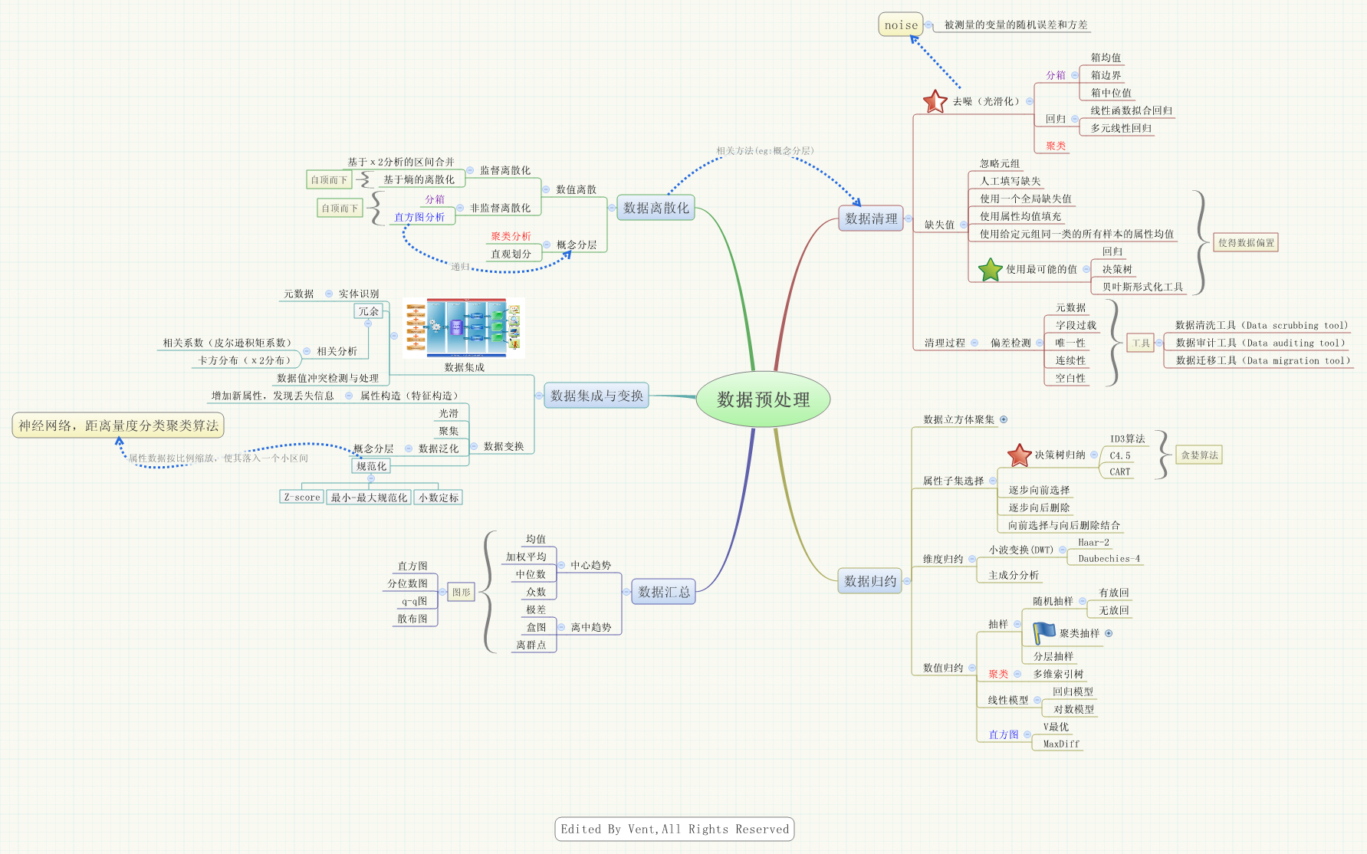
MOOC发展与创新实践
技术平台特点1：基于知识地图的导航学习
导航学习：根据先验知识与学习目标在知识地图上为学习者规划一条由知识单元关联关系组成的学习路径。
特点:
缓解“学习迷航”问题；
整合特定知识单元的资源，缓解碎片化问题；
依据关联关系快捷地获取与特定知识相关的学习资源。
22

Slide 23
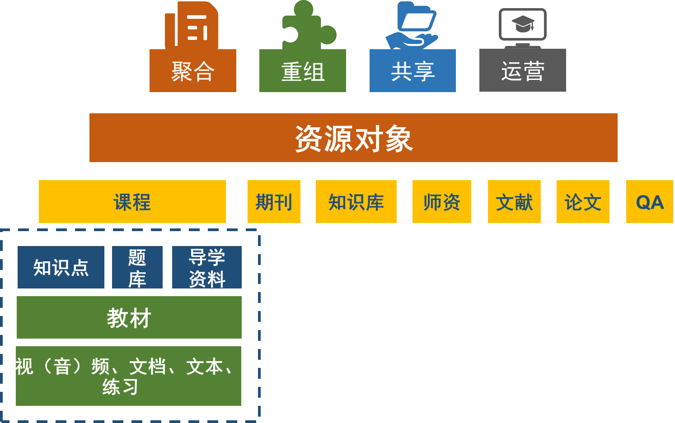
关键子系统2：资源管理系统
将原来单一结构化、使用性较低的资源，进行动态、智能课程的迁移，这需要一个转变过程，首要把单一结构资源打散，变成以知识点为机构的动态智能的资源。
23

Slide 24
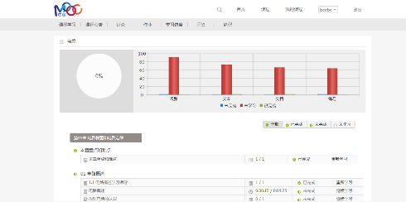

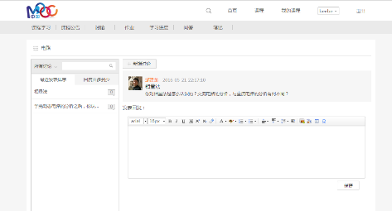

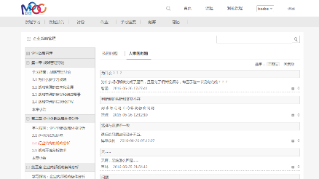

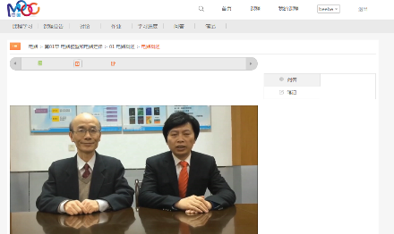

MOOC中国学生端
碎片化
进阶学习
灵活个性化自学
+ 教师导学
注重用户体验
与学习交互
学习全过程记录
+学习进度分析
24

Slide 25
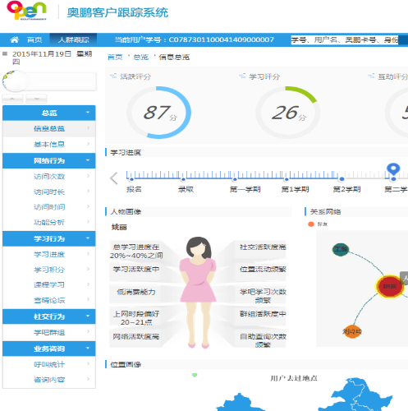
关键子系统3：大数据分析与应用
大数据追踪学生行动轨迹，透视学生行为特征
集成在MOOC中国教学管理系统。
网络特征
社交行为
学习行为
跨屏多端
人群跟踪
关系网络
行为标签
基本信息
行为追踪 | 微观画像 | 宏观画像 | 人群识别 | 数据运营
25

Slide 26

关键子系统3：大数据分析与应用
DT驱动在线教育的发展和服务
大数据建模360°，解读学生
基本特征
活跃学员 | 高价值 学员 |  | 忠实学员
留存学员 | 信用学员 |  | 转化学员
学历继续教育 潜在学员 |  | 跨域报名 学员
沉淀学员 | 潜在贷款 学员 |  | 潜在流失学员
基本信息
学习特征
消费特征
业务信息
网络特征
社交特征
咨询特征
行为信息
位置特征
兴趣特征
26

Slide 27
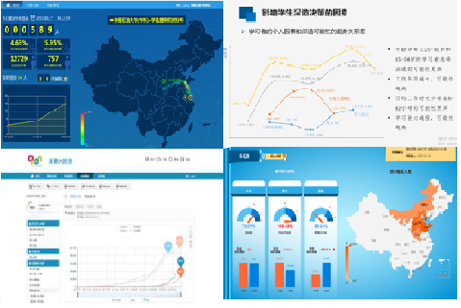
关键子系统3：大数据分析与应用
大数据实现对网络教育深度管理
平台
01
应用
社会数据
行为数据
业务数据
特征用户识别
多维度数据
分析
职能业务报表
03
02
业务报告
行业分析
趋势预测
分析
27

Slide 28
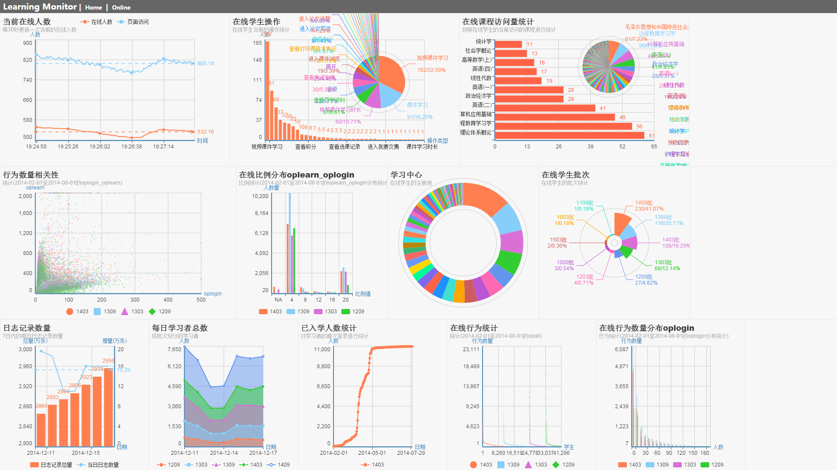
关键子系统3：大数据分析与应用
技术平台特点3：网络学习过程跟踪与分析
28

Slide 29
关键子系统4：教学教务平台
高内聚低耦合的组件式设计，系统构架覆盖在线教育业务模式的所有通用功能，满足全流程全业务需要
教学
教务
平台
功能
结构
29

Slide 30
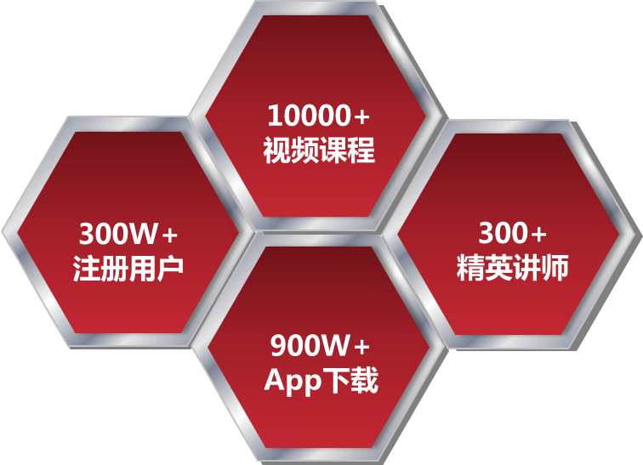
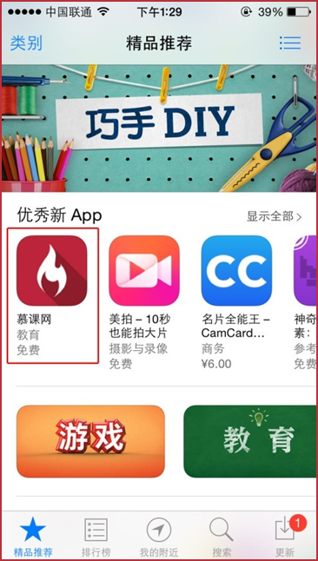
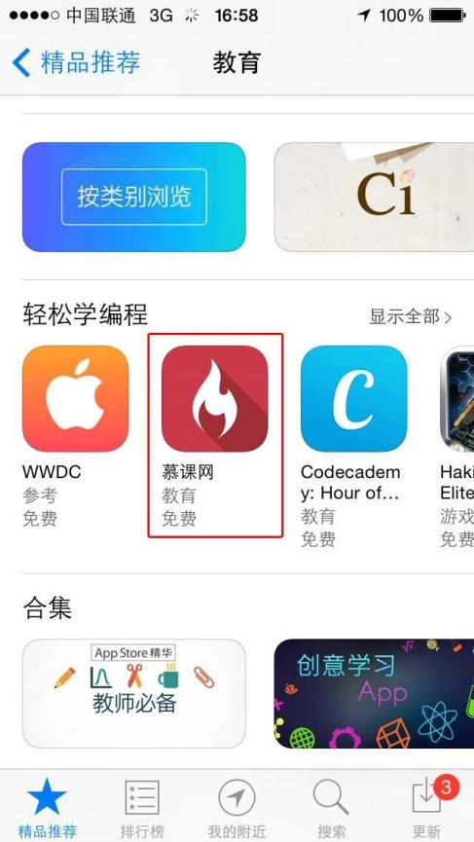
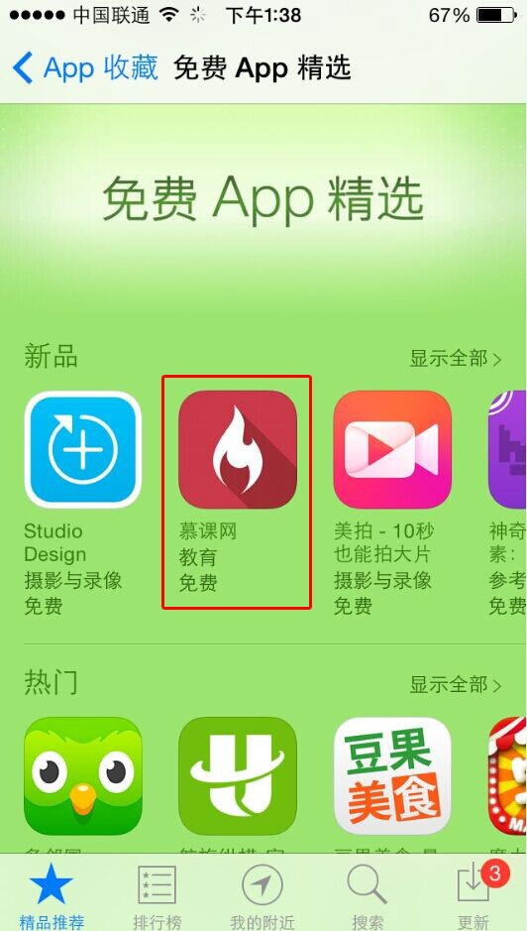
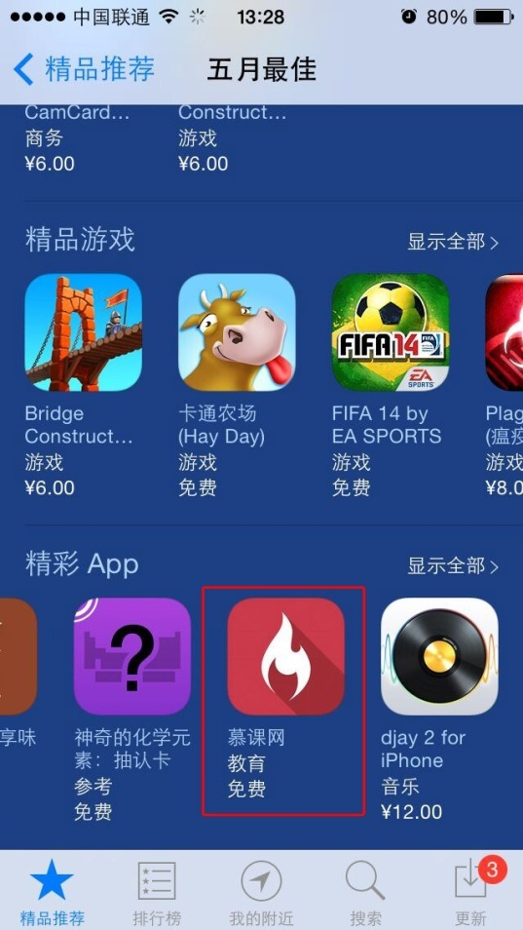
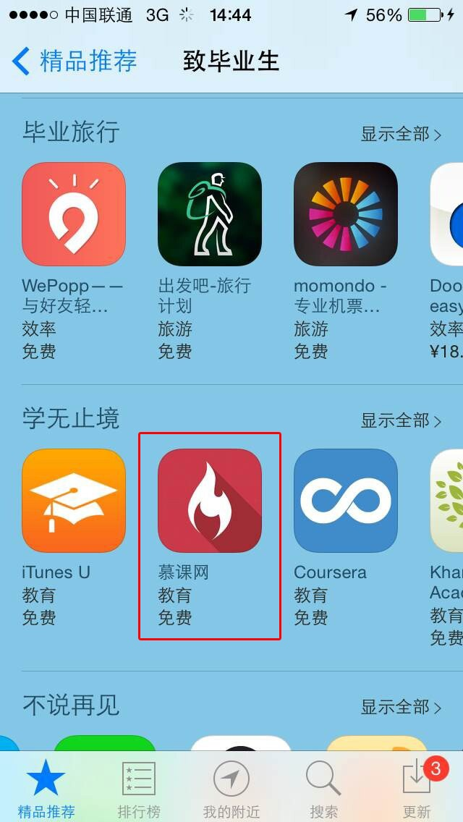
MOOC中国的现状
600W+
30

Slide 31
探索与实践
免费
实用
独家
短视频
开放分享
项目实战
内容自由
时间灵活
MOOC秉承互联网精神，奉行教育平等，全部课程免费开放。
聚焦实战技巧，摆脱理论束缚，培养实用型人才。
巧妙的课程设计、精心的后期制作，专业团队打造精品课程。
全新课程呈现形式，迎合目标人群学习习惯，开创碎片化学习新风尚。
31

Slide 32
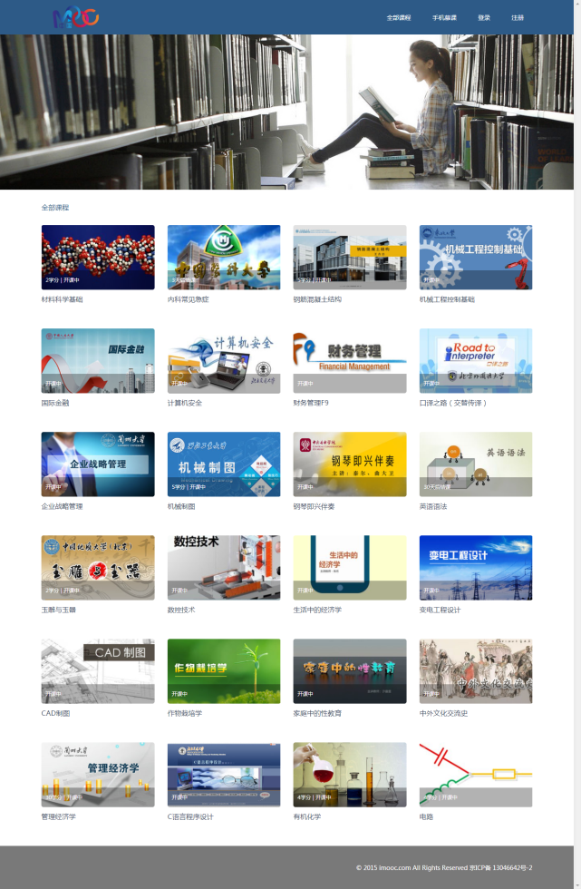
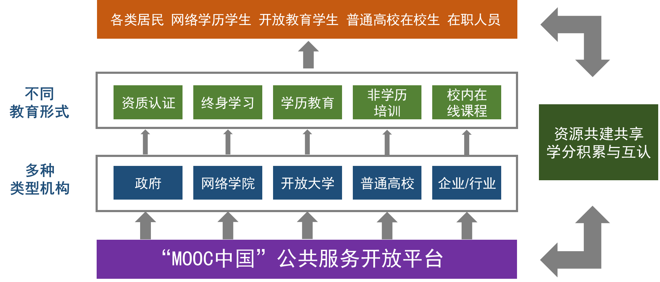
MOOC发展与创新实践
MOOC中国联盟业务框架
32

Slide 33
“MOOC中国”实现三个特色
始终面向国家需求，立足“教育服务”定位，实现从“教育互联网”向“互联网教育”的转变，真正实现公共服务体系的内涵与功能。
技术创新，引领潮流。
业务拓展，面向企业与行业，创新商业与运行模式，形成可复制的模式。
33

Slide 34
“MOOC中国”联盟的愿景与目标
愿景
为每个求学者提供受教育机会和教育服务，有教无类，为教育公平和终身教育做贡献。
致力在互联网上为学习者提供有价值和满意的MOOC学习资源及服务，创造最合适的学习环境和学习体验。
目标
34

Slide 35

谢 谢！

